Slide 1
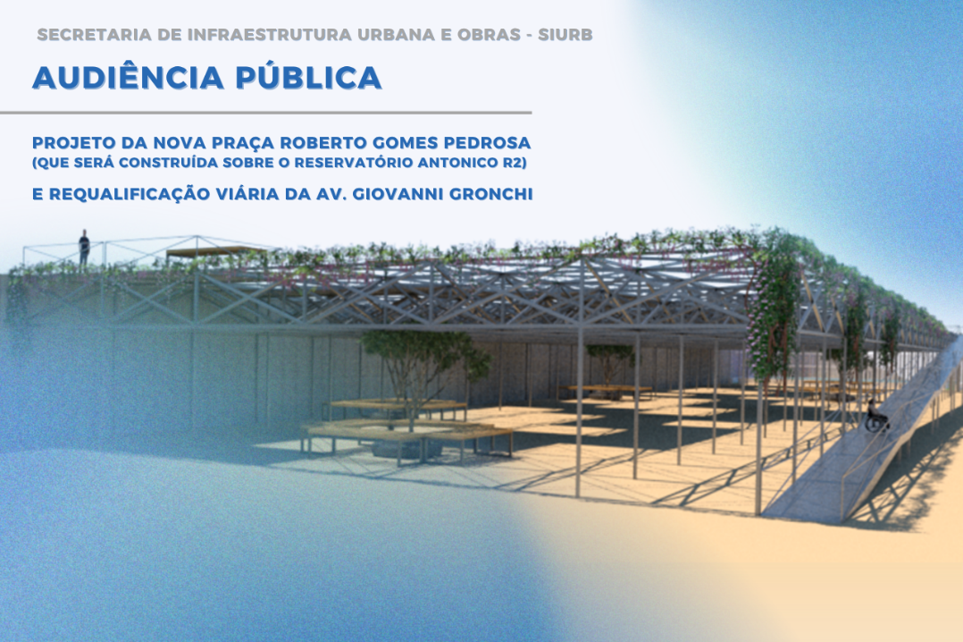


Slide 2
Projeto Conceitual nova Praça
Roberto Gomes Pedrosa

Slide 3
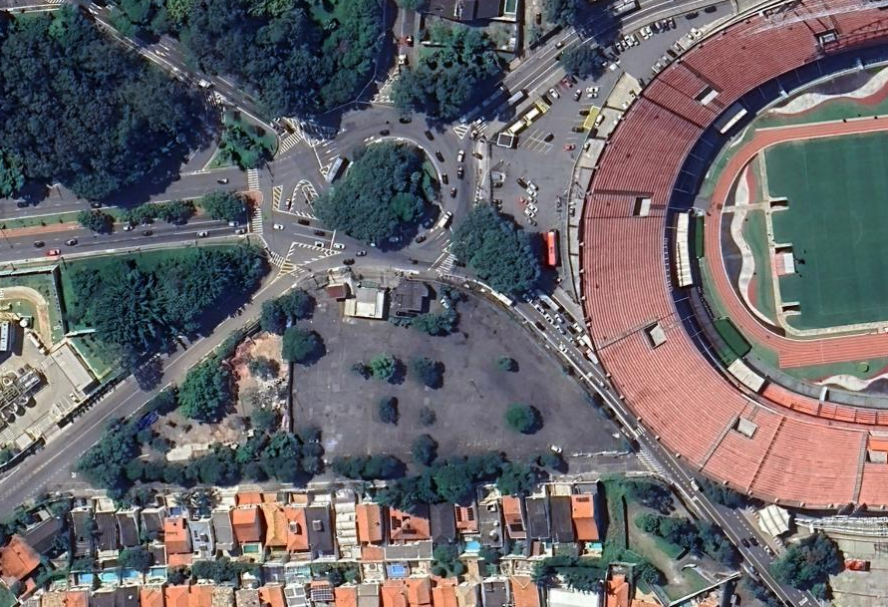
N
Rua Corgie Assad Abdalla
Rua João da Cruz Melão
Situação
antes da obra
do Reservatório
Av. Giovanni Gronchi

Slide 4
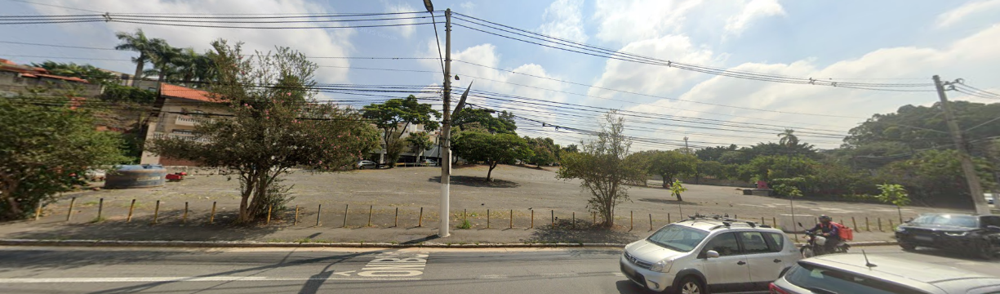
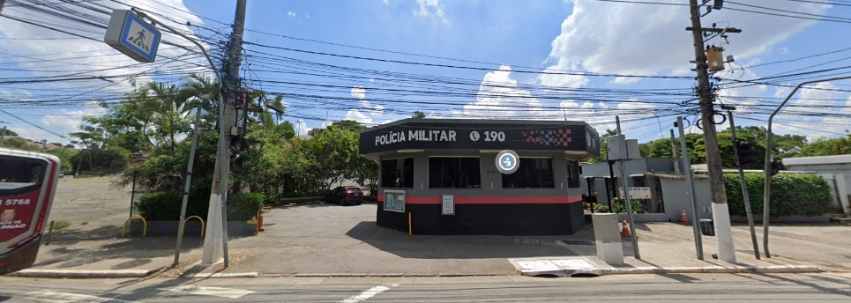
Situação
antes da obra
do Reservatório

Slide 5
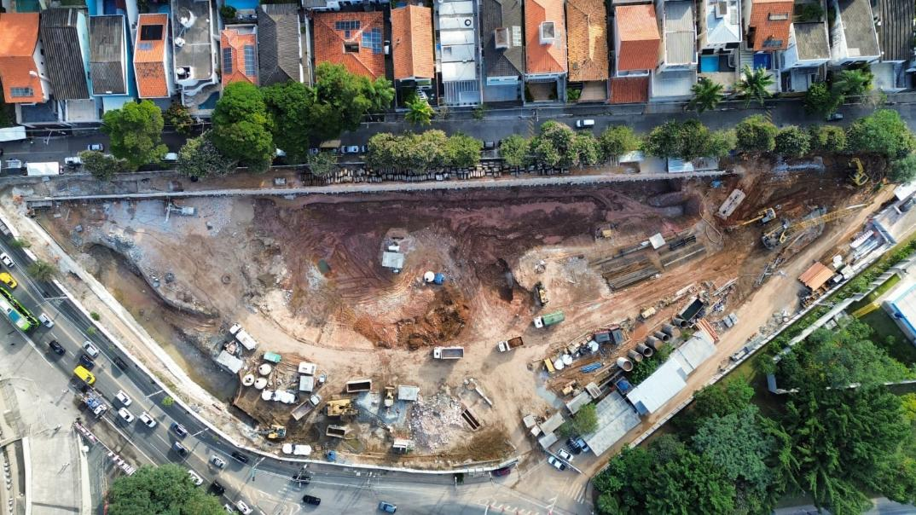
Rua Corgie Assad Abdalla
Av. Giovanni Gronchi
Rua João da Cruz Melão
Situação durante da obra do Reservatório

Slide 6
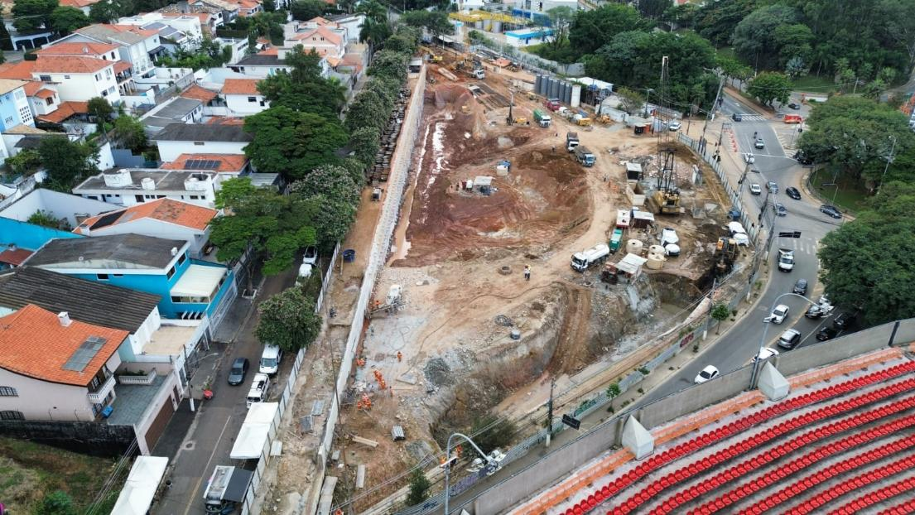
Rua Corgie Assad Abdalla
Rua João da Cruz Melão
Av. Giovanni Gronchi
Situação durante da obra do Reservatório

Slide 7
Proposta para a Área sobre a laje do Reservatório

Slide 8
Propostas do projeto
Com o objetivo de melhorar a qualidade urbana e ambiental da região, o projeto conceitual considera as seguintes propostas:
Novo paisagismo com plantio de árvores até médio porte
Estrutura metálica lúdica
Mobiliário urbano (bancos, lixeiras)
Desenho Universal (acessibilidade)
Acesso de pedestres por todas as ruas envoltórias da praça
Espaço para PMESP (equivalente ao existente antes das obras)
Espaço para SAMU
Espaço para CET

Slide 9
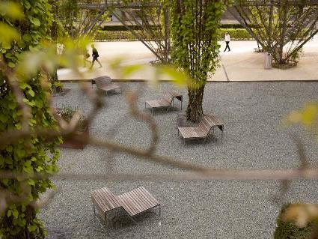
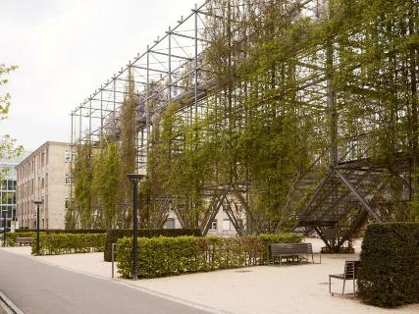
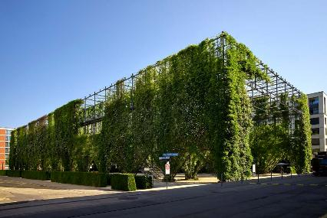
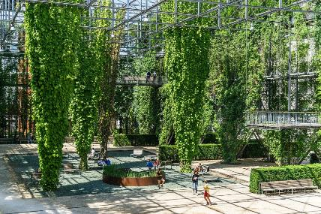
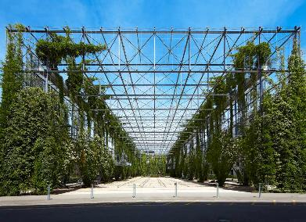
MFO Park
Zurique, Suíça
Burckhardt & Partner
Referência

Slide 10
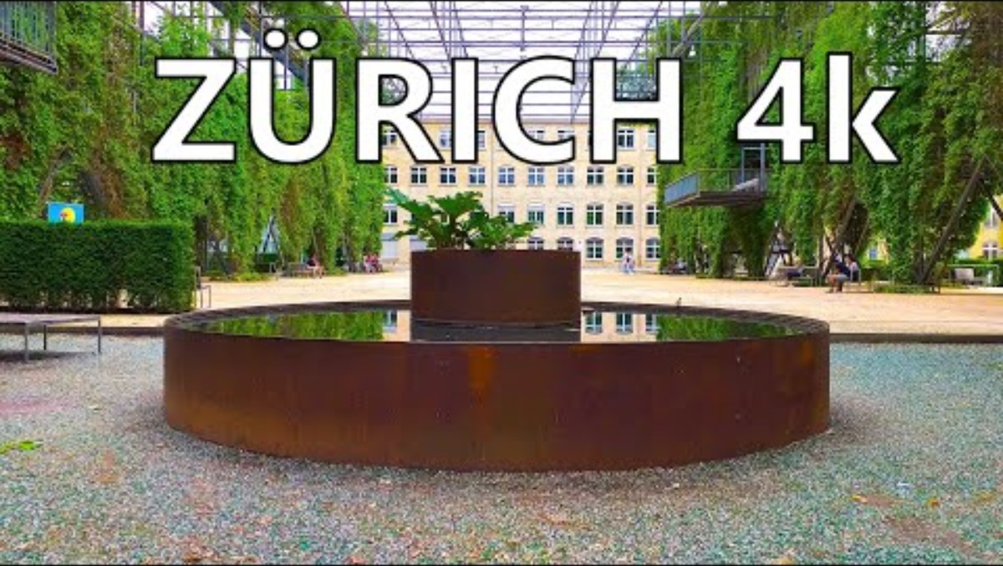
Referência

Slide 11
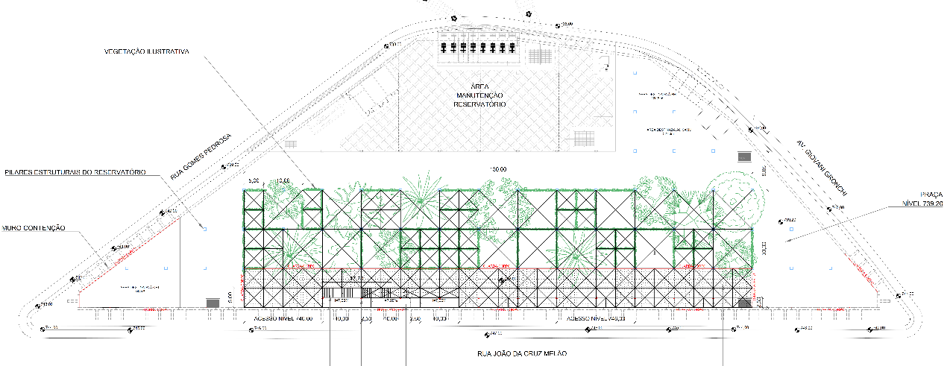
MANUTENÇÃO
RESERVATÓRIO
PRAÇA
PM
SAMU
CET
Projeto Conceitual - Volumetria

Slide 12
Finalidade | Área
Área Praça | 6.488,20 m²
Área Calçadas | 1.835,30 m²
Área Praça + Calçadas | 8.323,50 m²
Área de uso do Reservatório | 2.289,4 m²
Área Polícia Militar | 225,5 m²
Área SAMU | 327,6 m²
Área CET | 344,10 m²
Área Pública Total | 11.510,1 m²
Resumo de Áreas Propostas

Slide 13
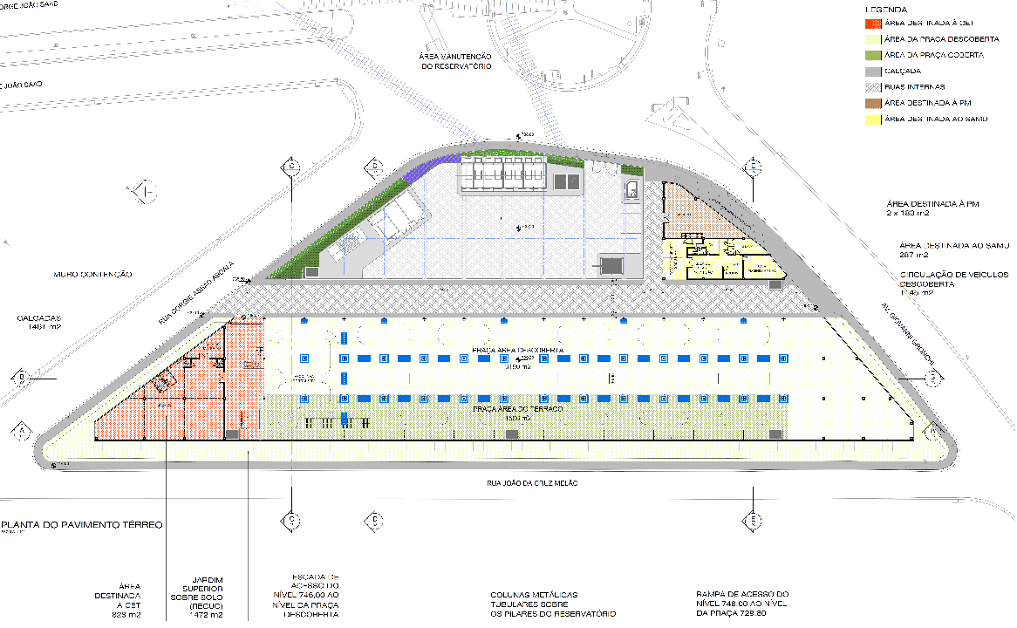
Projeto

Slide 14
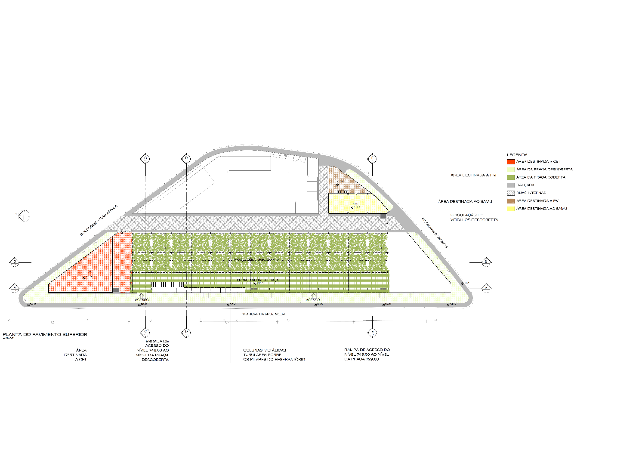
Projeto

Slide 15
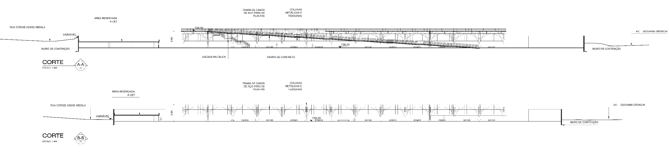
Projeto

Slide 16
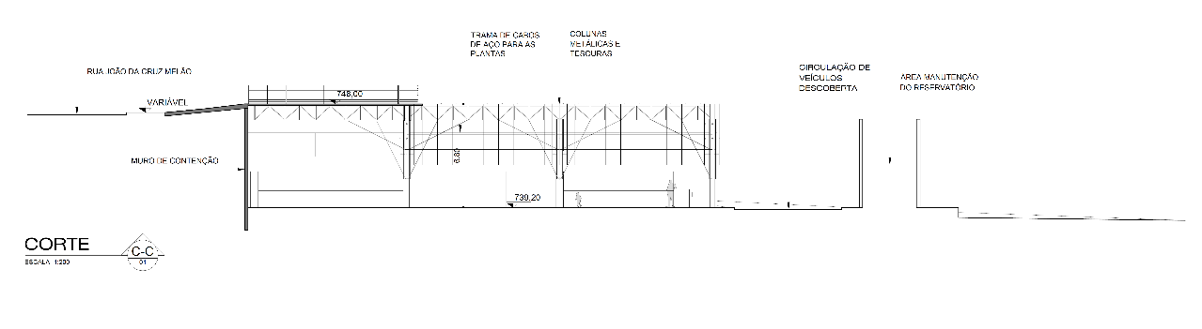
Projeto

Slide 17
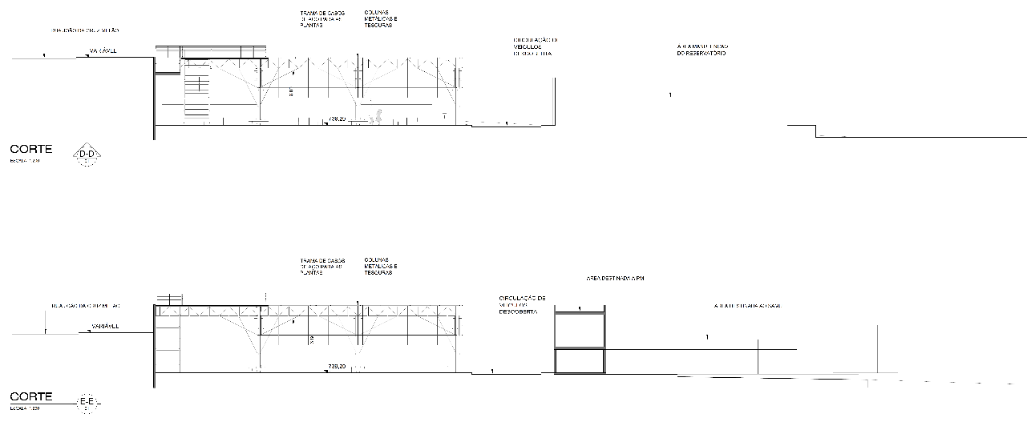
Projeto

Slide 18
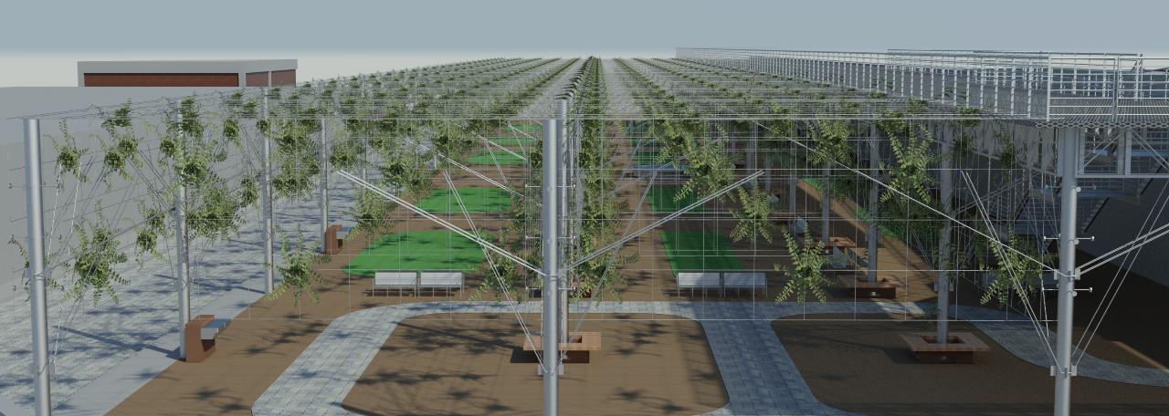
Projeto - perspectivas

Slide 19
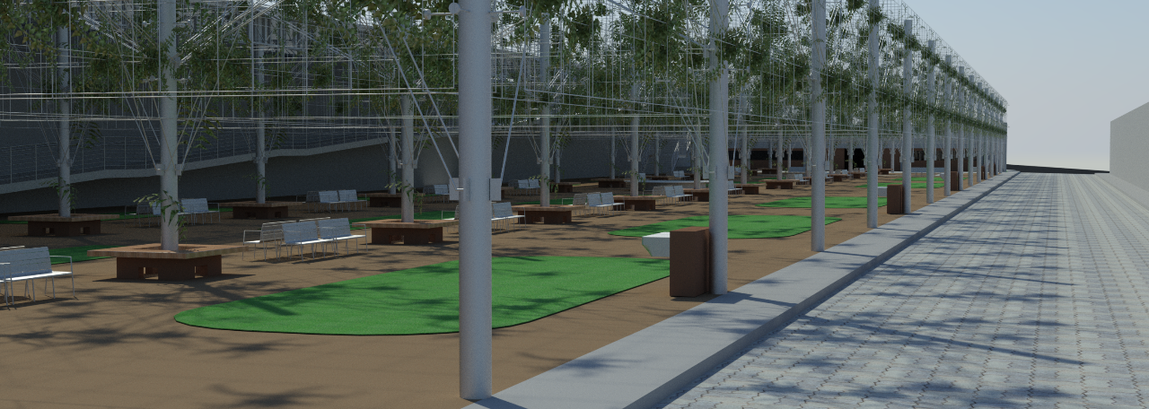
Projeto - perspectivas

Slide 20
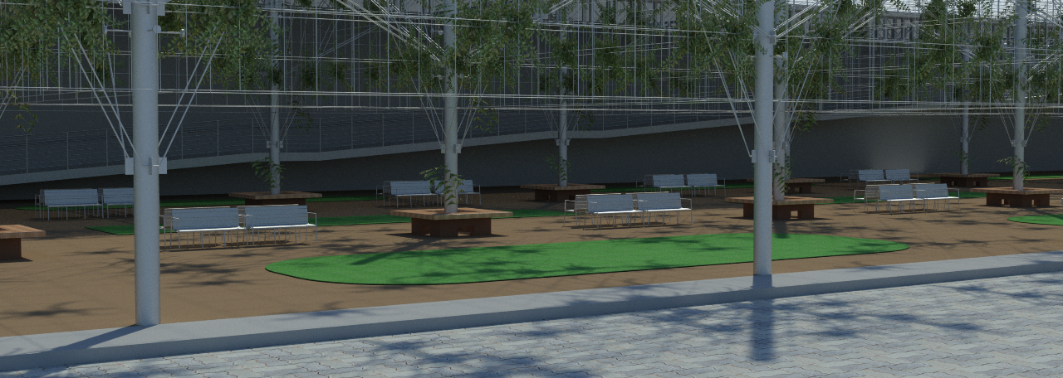
Projeto - perspectivas

Slide 21
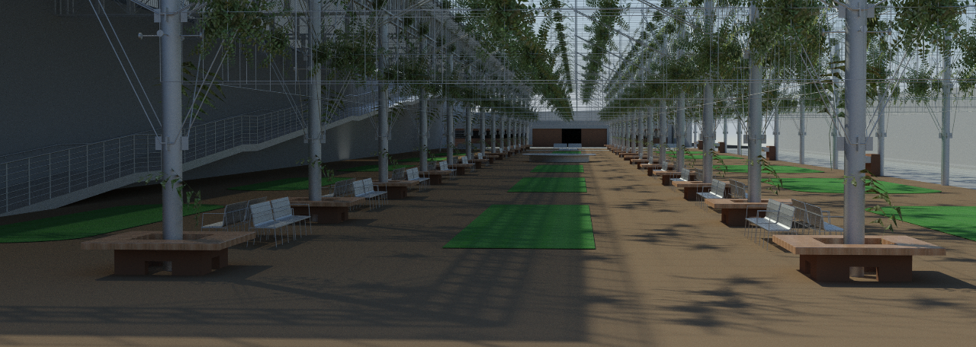
Projeto - perspectivas

Slide 22
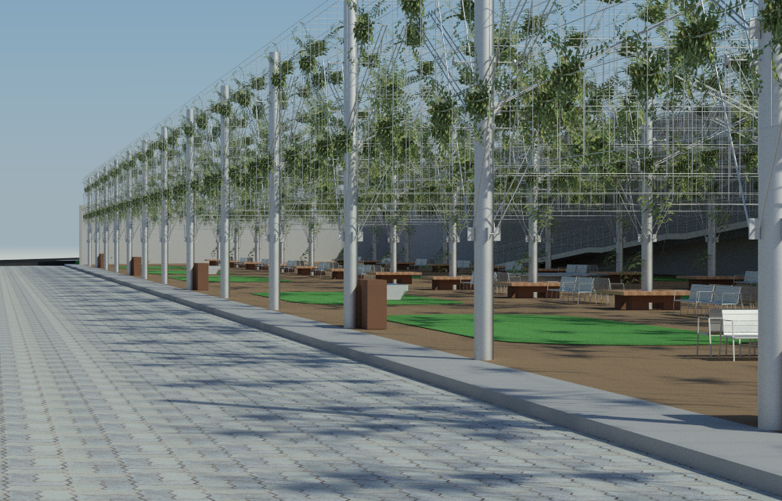
Projeto - perspectivas

Slide 23
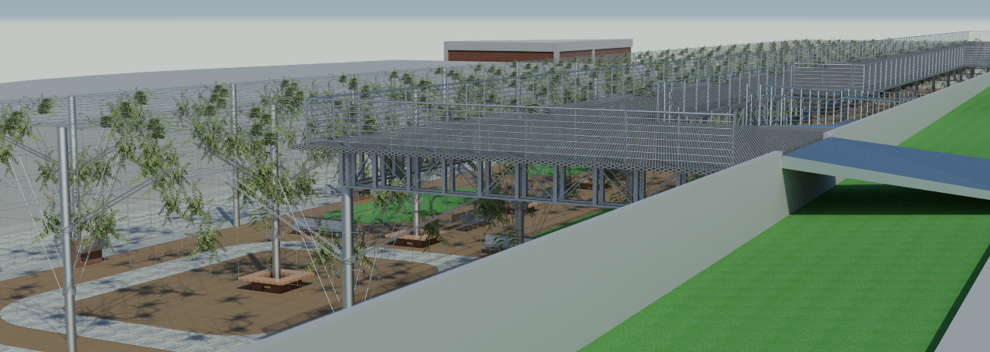
Projeto - perspectivas

Slide 24
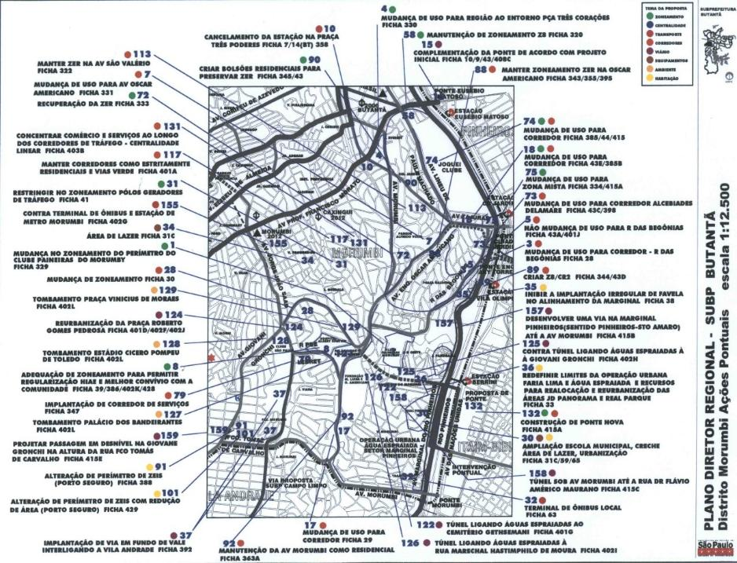

Slide 25
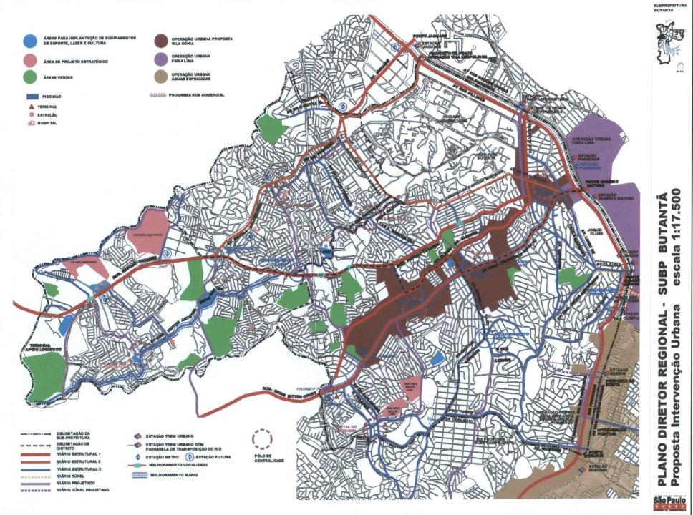

Slide 26
Projeto conceitual de requalificação viária da Av. Giovanni Gronchi

Slide 27
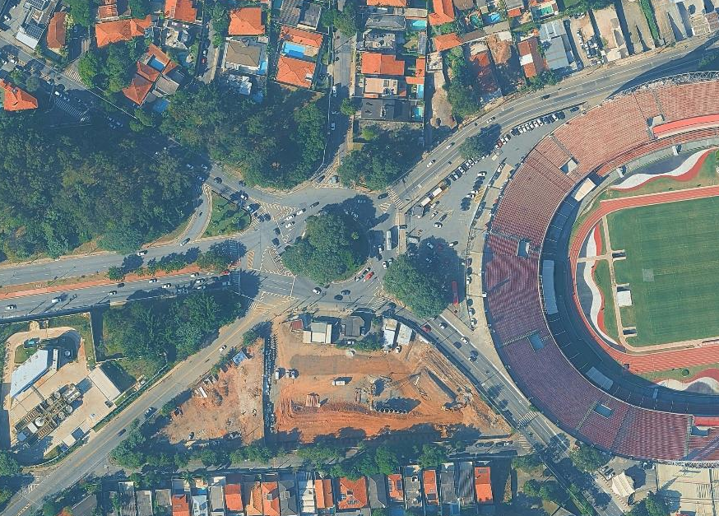
Av. Jules Rimet
Av. Giovanni Gronchi
N
Estádio Cícero
Pompeu de Toledo
Av. Jorge João Saad
Rua Corgie Assad Abdalla
Reservatório R2 e Praça
Roberto Gomes Pedrosa
Av. Giovanni Gronchi
Viário Atual

Slide 28
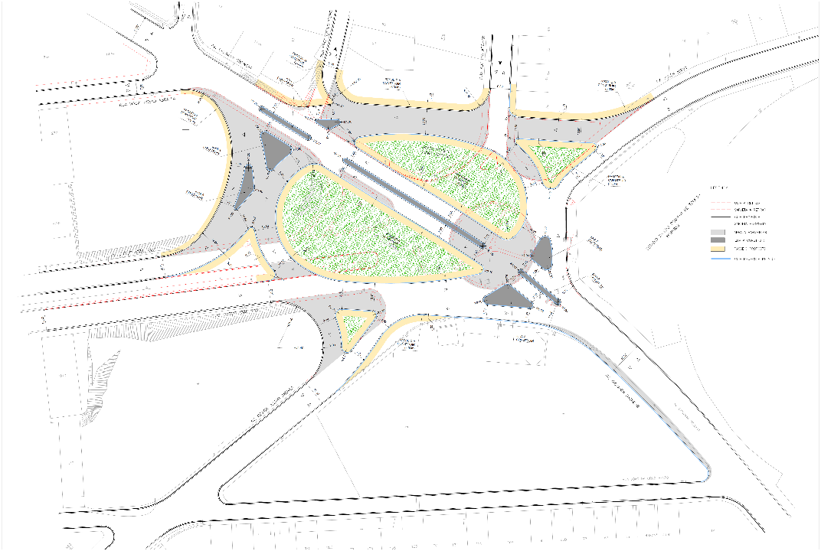
Av. Jules Rimet
N
Av. Jorge João Saad
Estádio Cícero
Pompeu de Toledo
Av. Giovanni Gronchi
Reservatório R2 e Praça
Roberto Gomes Pedrosa
Rua Corgie Assad Abdalla
Viário proposto x existente

Slide 29
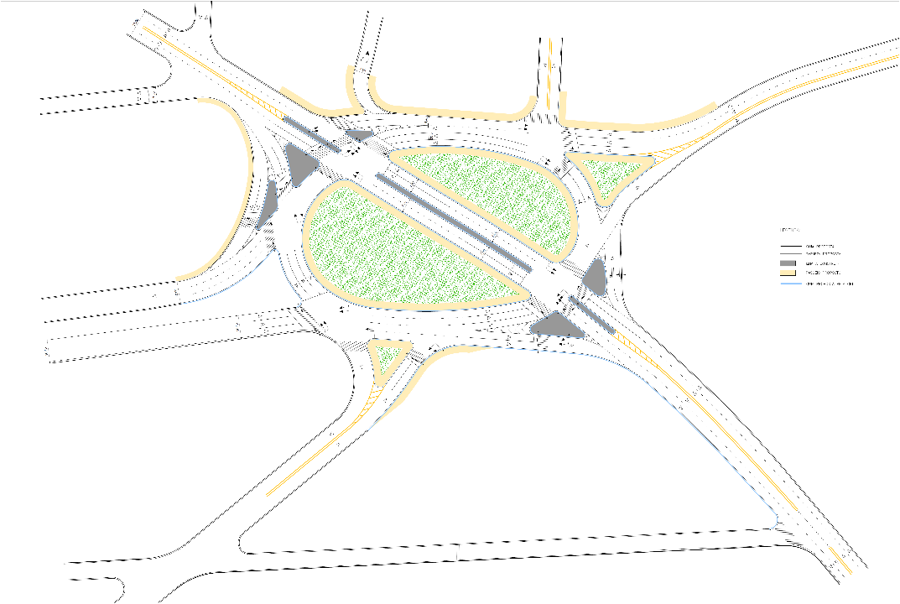
Av. Jules Rimet
N
Av. Jorge João Saad
Estádio Cícero
Pompeu de Toledo
Av. Giovanni Gronchi
Reservatório R2 e Praça
Roberto Gomes Pedrosa
Rua Corgie Assad Abdalla
Viário proposto

